Slide 1

データサイエンス
９班
寺瀬歩未 安池海夕 小松瑚舶 鳴海明 小笠原千寛

Slide 2
ターゲット
①たくさんの物件から選びたい！
②兎に角家賃安めがいい！
③都会に住むより、
少し落ち着いたところに住みたい！

Slide 3
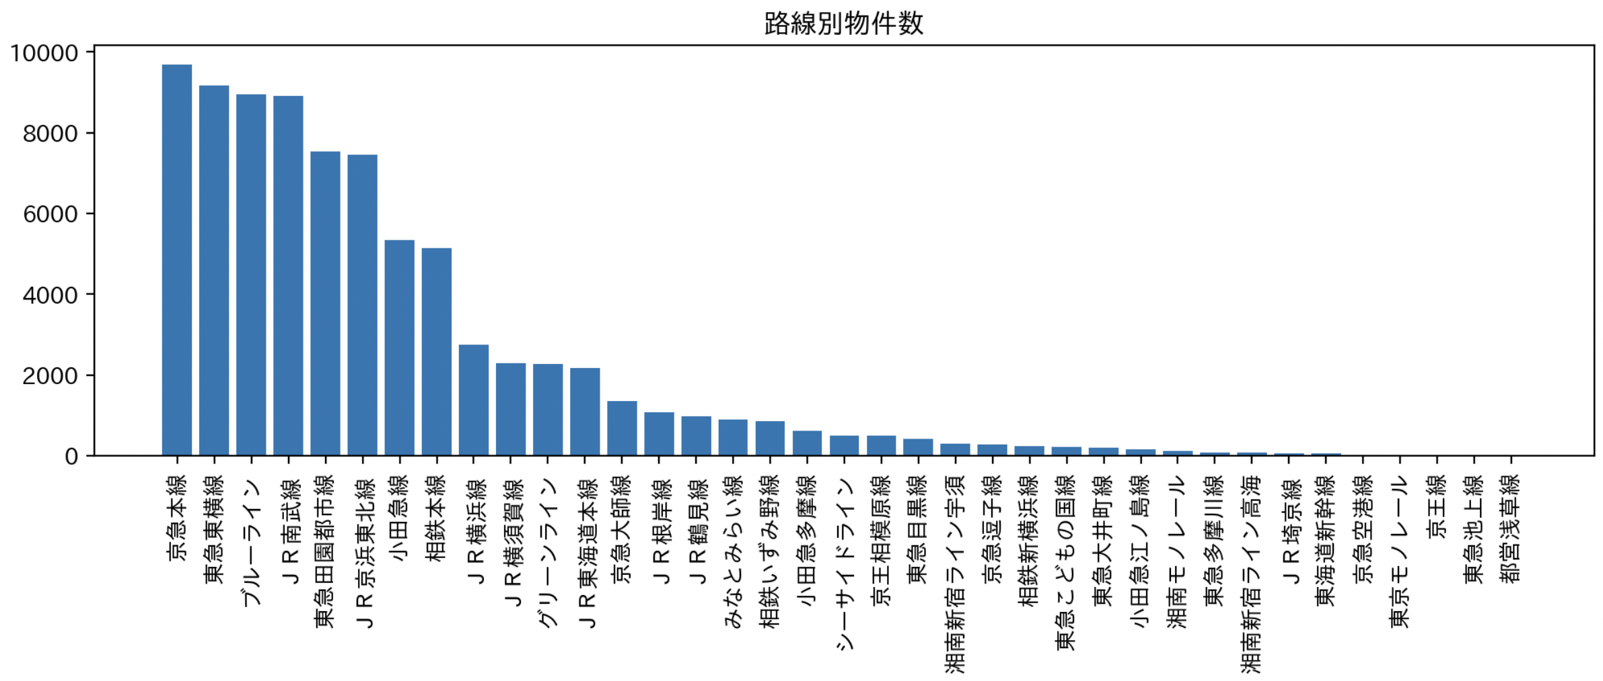
⤴︎物件数2000以上の路線に絞る

Slide 4
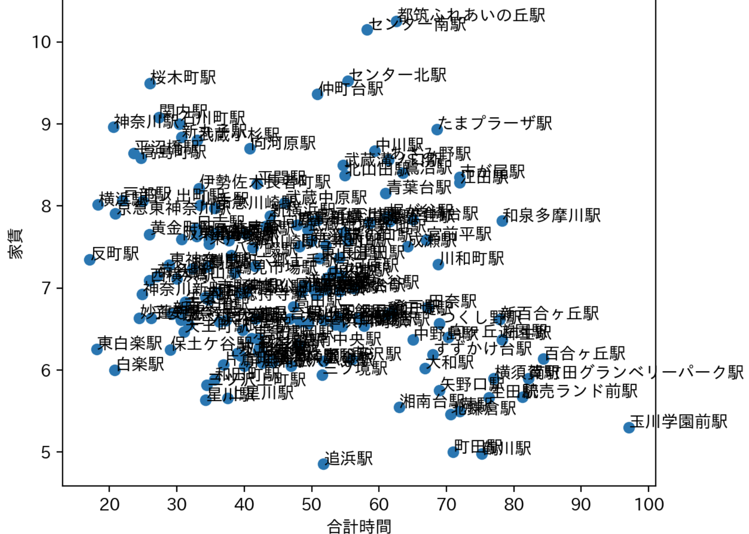

物件数2000以上の路線の家賃別合計時間

Slide 5
鶴川駅
横浜駅までに乗り換えが必要で、
町田駅の下位互換なのでNOTHINGでお願いします。

Slide 6
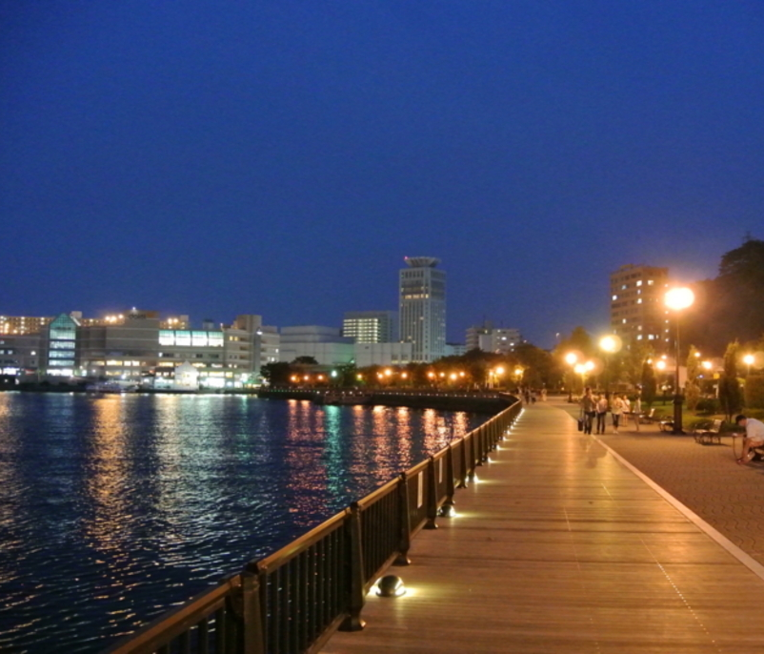
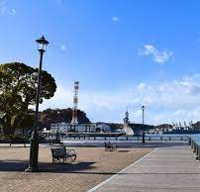
追浜駅の魅力
昭和レトロな雰囲気が楽しい！
下町の雰囲気のある親しみやすい
商店街
海が近い
公園が多い
追浜のある京急本線は羽田空港に一本で
行けるため、旅行、帰省など様々な点で便利！

Slide 7
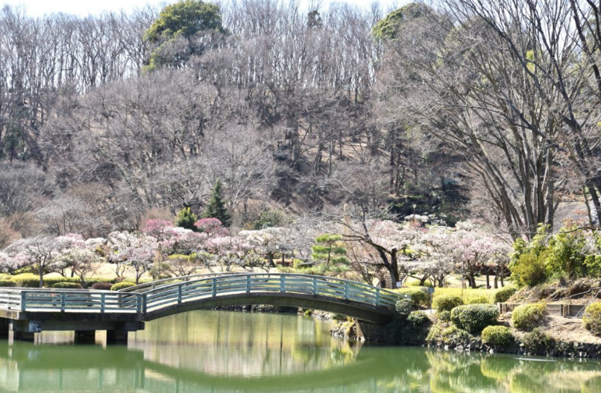

町田駅の魅力
・駅から5分以内にファッション施設が多数ある
→ルミネ、モディ、マルイ、ミーナ、ツインズ
・古着屋が多い
・交通の便がいい
Notes:
渋谷店や新宿店で品切れのものが町田店にはしれっと残っていることがある！
他人と服が被りたくない人におすすめ
町田・新宿間は35分。横浜駅まで30分。箱根湯本まで1時間20分。江ノ島まで40分。そのため休日に観光地に行きやすい
町田は、小田急ロマンスカーが通っているため、休日などに気軽に箱根などに行きやすい。また、都心へのアクセスが良い！
写真の新東京百景、日本の公園100選、さらに東京都指定名称にも選ばれている「薬師池公園」は、町田を代表する公園の一つです。

Slide 8
唯一のデメリットは
追浜も町田も家賃が安いなりに面積が狭い

Slide 9

追浜駅、町田駅を
おすすめします！

